Slide 1



Cardiología ambiental pediátrica 2030–2050
La cardiología de las trayectorias (Modelo LATIR)
26 de marzo 2026. Hospital Universitario La Paz. Madrid.
Dr. Juan Antonio Ortega García
Pediatric Environmental Health Speciality Unit
Hospital Clinico Univ Virgen Arrixaca
Environment and Human Health Lab
IMIB-Pascuall Parrilla
Universidad de Murcia
Asesor Medicina Medioambiental-HSJD
Hoy
Notes:
[Sources]
- https://pubmed.ncbi.nlm.nih.gov/38618723/ (AHA Scientific Statement: Environmental Exposures and Pediatric Cardiology, 2024)
- https://www.pediatriaintegral.es/publicacion-2026-01/hacia-una-pediatria-del-aire-salud-respiratoria-infantil-y-medicina-ambiomica-2030-2050/ (Marco ÍTACA / gemelo digital como inspiración metodológica)
[/Sources]

Slide 2
Propuesta de concepto
Integrar el medioambiente como variable clínica para proteger el desarrollo cardiovascular desde la vida fetal hasta la adultez emergente.
TRAYECTORIAS
TERRITORIO
EXPOSOMA
De “episodios” a trayectorias
De hospital a territorio
De riesgo a exposoma
Seguimiento longitudinal del endotelio, PA, metabolismo e inflamación.
Prevención antes del síntoma.
Hogar–escuela–barrio como espacios terapéuticos.
Coordinación con AP, salud pública y comunidad.
Aire, calor, ruido, tóxicos, alimentación, sueño y desigualdad.
Vulnerabilidad personalizada y equidad.
La cardiología ambiental pediátrica 2030-2050 será la rama de la cardiología infantil que integra exposoma, clima, territorio y determinantes sociales en la prevención, diagnóstico, tratamiento y seguimiento de las trayectorias cardiovasculares desde la vida fetal hasta la transición al adulto. JA Ortega, 26/03/2026. La Paz.
Cardiología ambiental pediátrica · Modelo LATIR
Notes:
[Sources]
- https://pubmed.ncbi.nlm.nih.gov/38618723/ (Marco conceptual: exposiciones ambientales y cardiología pediátrica)
[/Sources]

Slide 3
Modelo LATIR
Cinco componentes operativos para pasar de “saber” a “hacer”.
Resultado esperado: menos daño acumulativo, menos inequidad, más desarrollo cardiovascular pleno.
L — Lectura ambiómica
(PEHis-CV)
A — Anticipación
(semáforo personal)
LATIR
T — Territorio
(hogar/escuela/barrio)
I — Intervención
(prescripción ambiental)
R — Resiliencia
(seguimiento longitudinal)
LATIR = lectura + anticipación + territorio + intervención + resiliencia
Notes:
Modelo LATIR:
Lectura ambiómica cardiovascular: historia ambiental pediátrica cardiovascular desde embarazo y primera infancia.
Anticipación: pasar de revisar secuelas o factores de riesgo a predecir trayectorias de daño endotelial, hipertensión, disfunción autonómica, riesgo cardiometabólico y vulnerabilidad en cardiopatías previas.
Territorio: incorporar hogar, escuela, barrio, tráfico, calor, ruido, espacios verdes, alimentación y movilidad como variables clínicas.
Intervención escalonada: prescripción ambiental, ajustes de actividad, filtración/ventilación, reducción de tóxicos, protección en olas de calor y planes personalizados para grupos vulnerables.
Resiliencia y seguimiento longitudinal: del feto al adolescente y al adulto joven, con métricas de equidad y continuidad.

Slide 4

Dónde se apoya la evidencia hoy
La evidencia pediátrica es heterogénea, pero ya suficiente para actuar en 4 núcleos.
Aire y humo
Metales (especialmente plomo)
Contaminación del tráfico y daño vascular precoz (marcadores endoteliales).
Partículas y cardiopatías/vasculitis pediátricas (ej. Kawasaki).
Exposición al humo como acelerador de aterogénesis temprana.
Relación entre niveles de plomo y presión arterial/función vascular.
Efectos desiguales ("long tail") en contextos de pobreza y vivienda vulnerable.
La política ambiental es prevención cardiovascular.
Disruptores endocrinos (EDCs, PFAS, ftalatos)
Calor, ruido, clima y exposoma combinado
Asociaciones con obesidad, lípidos y riesgo cardiometabólico.
Ventanas críticas: embarazo, lactancia, primera infancia y adolescencia.
Necesidad de vigilancia y reducción de exposición factible.
Determinantes ambientales mayores del riesgo cardiovascular poblacional.
Importantes moduladores de vulnerabilidad en cardiopatías previas.
Marco “exposoma” para integrar mezclas y determinantes sociales.
De evidencia a acción: priorizar lo prevenible, medible y equitativo
Notes:
[Sources]
- https://pubmed.ncbi.nlm.nih.gov/38618723/ (AHA Scientific Statement: ejemplos y mecanismos en cardiología pediátrica)
- https://pubmed.ncbi.nlm.nih.gov/38982164/ (TRAP y marcadores de riesgo cardiovascular precoz en 2–5 años)
- https://www.eea.europa.eu/en/analysis/publications/preventing-cardiovascular-disease-through-a-healthy-environment (Factores ambientales principales: aire, ruido, químicos, temperaturas)
[/Sources]

Slide 5
Qué cambiaría en la práctica clínica
De una consulta centrada en órganos a un flujo clínico “trayectoria + contexto”.
1) PEHis-CV
2) Medir trayectorias
3) Prescribir ambiente
4) Semáforo + seguimiento
Historia ambiental cardiovascular estructurada
Ventanas críticas: embarazo–infancia–adolescencia
PA/percentiles, IMC y cintura
Señales endoteliales/autonómicas
Riesgo cardiometabólico
Aire interior, humo, calor, ruido
Movilidad y rutas escolares
Plan familiar realista y equitativo
Alertas por episodios (calor/PM/O₃)
Telemonitorización en vulnerables
Coordinación AP–hospital–territorio
Resultado: cuidado simple en consulta, potente en territorio
Notes:
[Sources]
- https://www.pediatriaintegral.es/publicacion-2026-01/hacia-una-pediatria-del-aire-salud-respiratoria-infantil-y-medicina-ambiomica-2030-2050/ (Algoritmo anticipatorio, semáforo personal y prescripción ambiental como analogía)
[/Sources]

Slide 6
La cardiología del futuro: cardiología de las trayectorias
Arquitectura clínica por etapas: proteger desarrollo, anticipar daño, acompañar resiliencia.
Gestación
Infancia
Adolescencia
Adulto joven
Exposición materna (aire, calor, químicos)
Prevención preconcepcional
Endotelio/PA tempranas
Cardiopatías congénitas vulnerables
Riesgo cardiometabólico
Sueño/actividad/entorno urbano
Transición y continuidad
Evitar “carga oculta” acumulada
Frontera 2040–2050: Gemelo Digital Cardiovascular Infantil (GDCI)
Integra exposición (GIS/sensores), conducta (sueño/actividad), biomarcadores y clínica.
Predice trayectorias (meses–años) y ventanas de oportunidad (días–semanas).
Activa intervenciones programables: prescripción ambiental + ajustes clínicos context-aware.
Gobernanza: privacidad, transparencia algorítmica y equidad como requisitos (no opcionales).
La innovación no es “más tecnología”: es más protección del desarrollo
Notes:
[Sources]
- https://www.pediatriaintegral.es/publicacion-2026-01/hacia-una-pediatria-del-aire-salud-respiratoria-infantil-y-medicina-ambiomica-2030-2050/ (Concepto de gemelo digital clínico-ambiental como analogía)
- https://pubmed.ncbi.nlm.nih.gov/38618723/ (Vida fetal–infancia como ventana sensible a exposiciones)
[/Sources]

Slide 7
Innovación organizativa
De unidad clínica a “plataforma” en red: datos + comunidad + práctica anticipatoria.
Principios: “avanzadilla” (centros pioneros) → diseminación a AP y hogares · ética: proteger ≠ normalizar exposición
Atención Primaria
y pediatría comunitaria
Salud pública
y municipios
Plataforma CAP
(CardioAmbiental Pediátrica)
Escuelas
y entornos saludables
Datos ambientales
(GIS, redes, sensores)
Investigación
y evaluación de impacto
La organización es la intervención más costo-efectiva
Notes:
[Sources]
- https://www.pediatriaintegral.es/publicacion-2026-01/hacia-una-pediatria-del-aire-salud-respiratoria-infantil-y-medicina-ambiomica-2030-2050/ (Centros pioneros, red territorial y gobernanza)
[/Sources]

Slide 8
Hoja de ruta 2030–2050
Tres fases con entregables verificables (clínica · datos · equidad · política).
2026–2030 · Fundacional
2030–2040 · Escalado
2040–2050 · Medicina ambiómica
PEHis-CV + protocolo de prescripción ambiental.
Ruta de derivación y circuito AP–hospital.
Semáforo ambiental para vulnerables (CHD/HTA/supervivientes).
Indicadores mínimos: PA, IMC, inequidad, episodios evitados.
Integración GIS/alertas y dashboard clínico.
Cohortes y biomonitorización selectiva (metales/EDCs).
Formación reglada y rotaciones.
Evaluación de impacto en salud y equidad.
Gemelo Digital Cardiovascular Infantil (GDCI).
Intervenciones context-aware programables.
Gobernanza algorítmica y auditorías de sesgo.
Alianzas para políticas (aire/ruido/calor/urbanismo).
Hoja de ruta orientada a piloto → evaluación → escalado
Notes:
[Sources]
- https://pubmed.ncbi.nlm.nih.gov/38618723/ (Justificación por ventanas sensibles y ejemplos pediátricos)
- https://www.eea.europa.eu/en/analysis/publications/preventing-cardiovascular-disease-through-a-healthy-environment (Marco de factores ambientales principales)
[/Sources]

Slide 9
Decálogo LATIR
Diez compromisos clínicos para empezar ya (sin esperar a 2050).
1. Leer el entorno como parte del diagnóstico.
2. Cambiar “episodio” por trayectoria longitudinal.
3. Historia ambiental CV en toda primera visita.
4. Priorizar ventanas críticas (gestación–infancia–adolescencia).
5. Medir daño subclínico y riesgo cardiometabólico temprano.
6. Prescripción ambiental: aire interior, humo, calor, ruido.
7. Semáforo ambiental personal para vulnerables.
8. Red AP–hospital–escuela–salud pública.
9. Gobernanza ética de datos y algoritmos.
10. Equidad: reducir exposición + reducir desigualdad.
Idea-faro: proteger desarrollo cardiovascular en un mundo ambientalmente alterado.
Notes:
[Sources]
- https://pubmed.ncbi.nlm.nih.gov/38618723/ (Base conceptual: exposiciones ambientales y resultados CV pediátricos)
[/Sources]

Slide 10
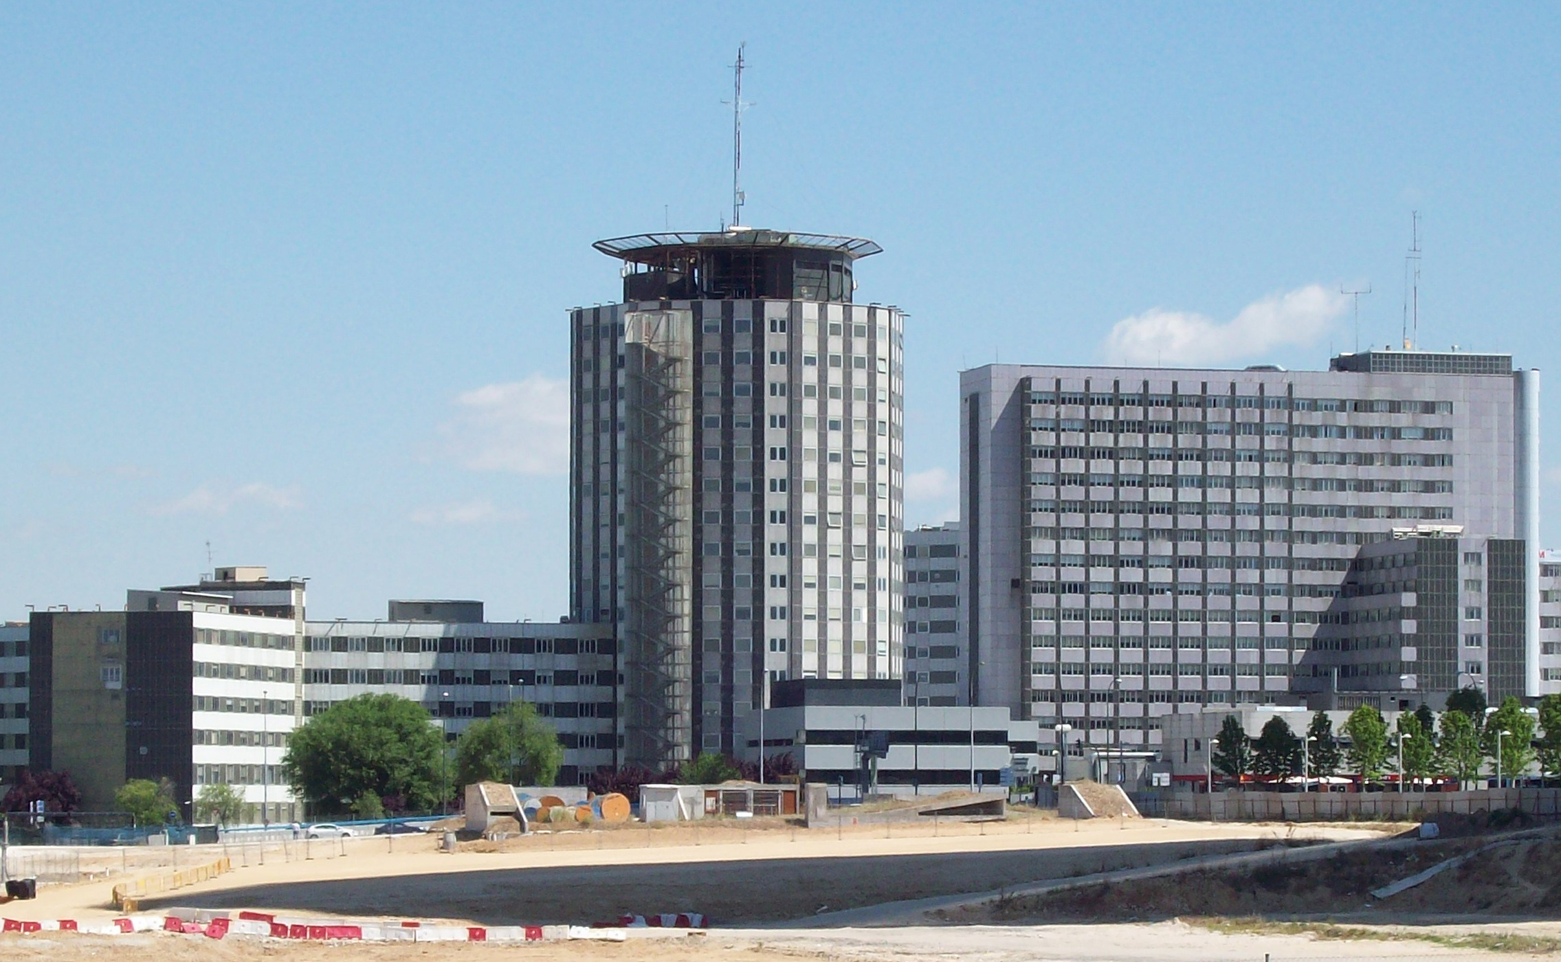
Compromisos colaborativos · Cardiología Pediátrica La Paz
6 compromisos (12 meses)
Grupo de trabajo conjunto LATIR–La Paz (clínica + salud ambiental + datos).
Piloto en 3 cohortes: CHD compleja, HTA/obesidad, supervivientes (cardio-onco).
Protocolos compartidos: PEHis-CV, prescripción ambiental, semáforo personal.
Plataforma mínima de datos (GIS + clínica) y gobernanza ética.
Formación: rotación corta + taller anual para equipo ampliado.
Evaluación: indicadores de impacto y equidad (publicable).
Hospital Universitario La Paz (Madrid)
Modelo PANORÁMICA (visión integrada)
CLÍNICA
COMUNIDAD
POLÍTICAS
Protocolos
Trayectorias
Vulnerables
Escuela
Familias
AP
Aire
Calor
Ruido/urbanismo
Cierre: empezar hoy con un piloto publicable y escalable

